Slide 1

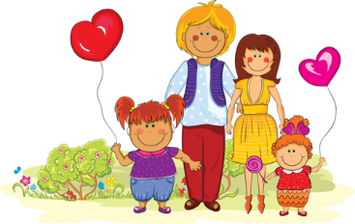
Я досліджую світ
Сьогодні
Урок
№80-81
Родинне дерево.
Створення дерева свого роду за зразком чи власним задумом

Slide 2
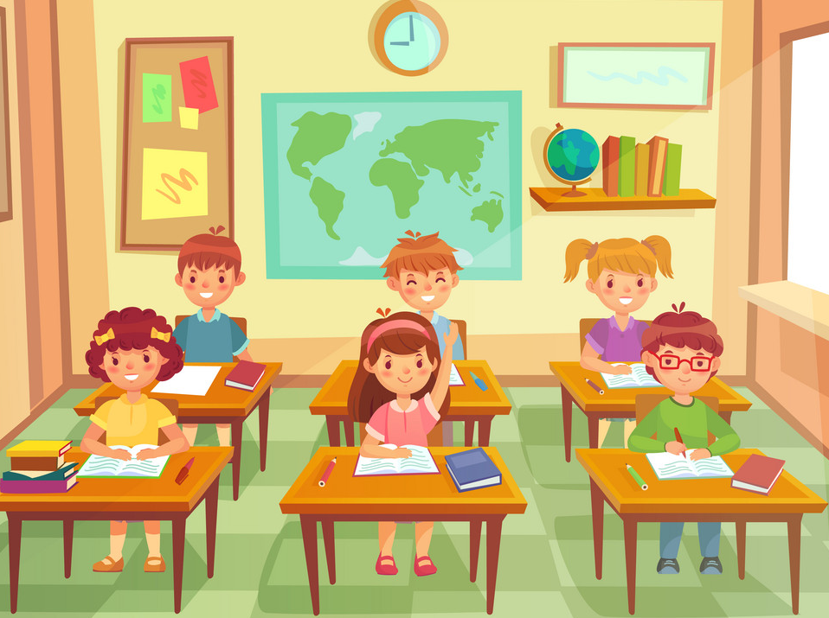
Сьогодні
06.04.2022
Прослухайте вірш та налаштуймося на роботу.
Пролунав та змовк дзвінок,
Починається урок.
Любі діти всі тихенько сіли,
Працювати захотіли.
Краще будемо працювати
Та оцінки гарні мати.

Slide 3

Сьогодні
06.04.2022
Вправа «Синоптик».
Яка зараз пора року?
Який місяць?
Яке число?

Slide 4
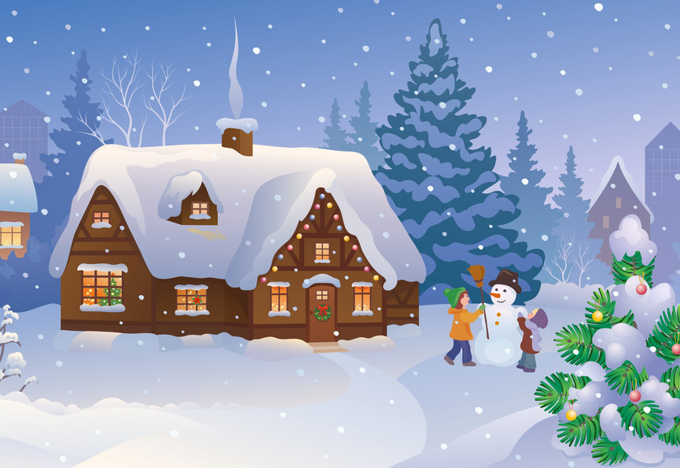
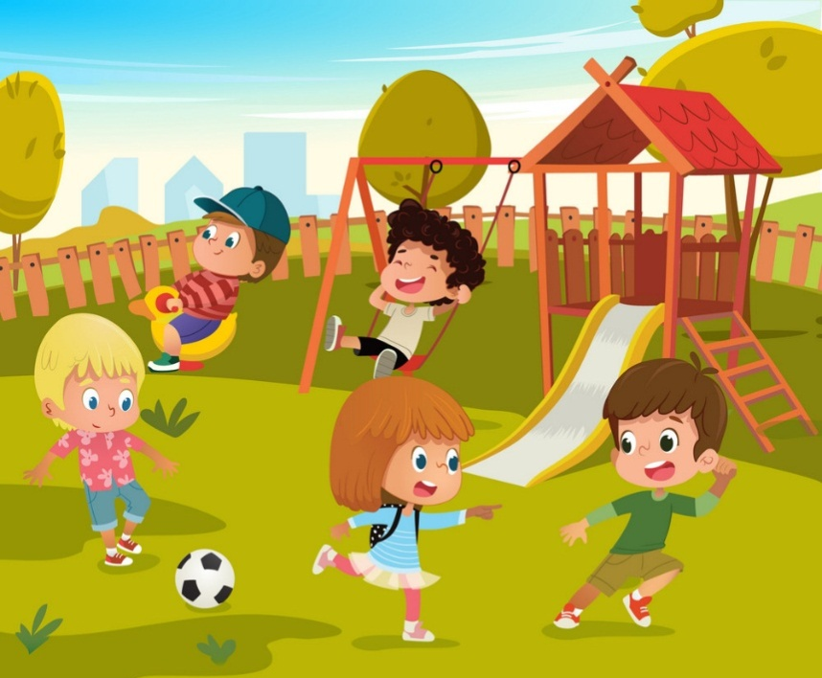
Сьогодні
06.04.2022
Вправа «Синоптик».
Тепло чи холодно надворі?
Який стан неба?
Яка температура повітря?
Чи були протягом дня опади?

Slide 5
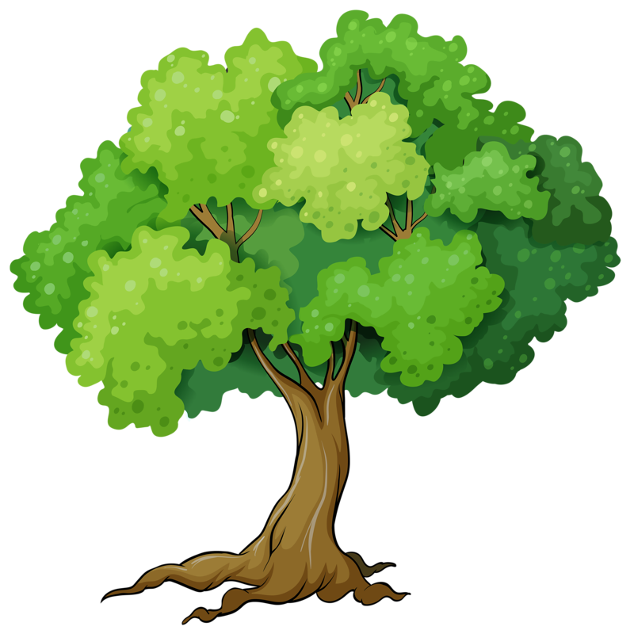
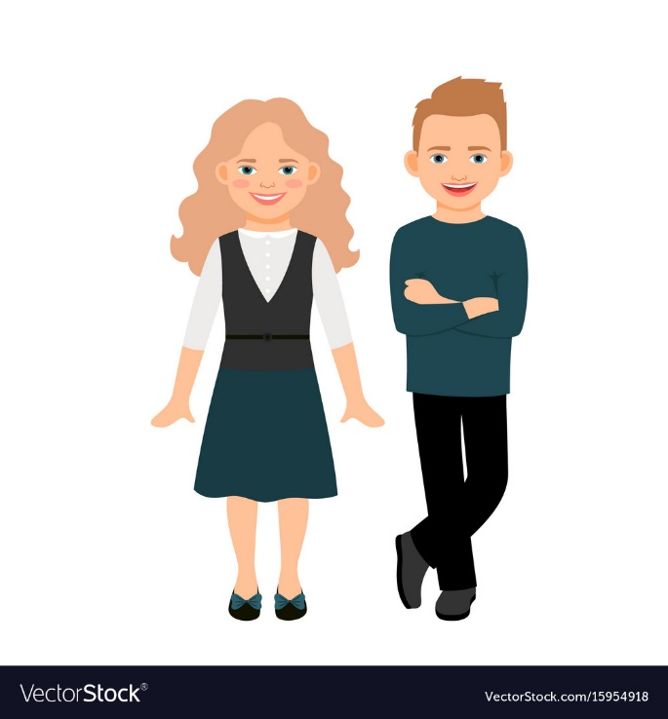
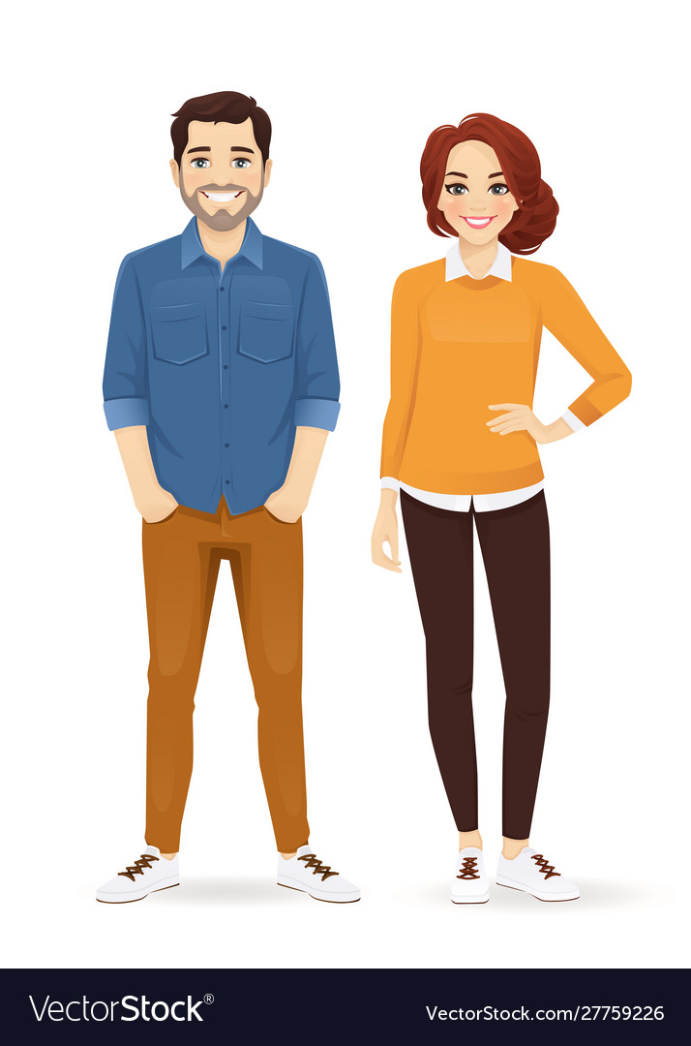
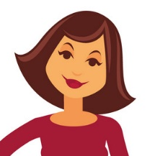

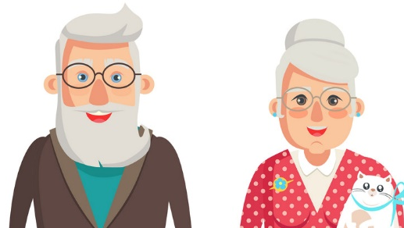
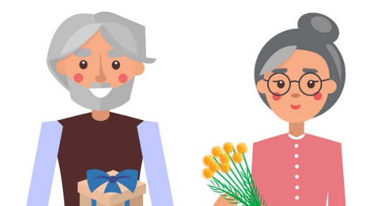
Сьогодні
06.04.2022
Розглянь родинне дерево.
Я
сестричка
братик
дядько
мама
тато
тітка
Підручник.
Сторінка
68
дідусь та бабуся
дідусь та бабуся

Slide 6
Сьогодні
06.04.2022
Словничок.
Скільки поколінь у вашій родині? Назвіть цих людей.
Покоління — родичі різного віку, що живуть в один час. Наприклад, від бабусі й дідуся до онуків.
Рід — усі рідні люди, родичі, родина, рідня.
Предки — старші родичі, зазвичай старіші за дідуся і бабусю.
Підручник.
Сторінка
68

Slide 7
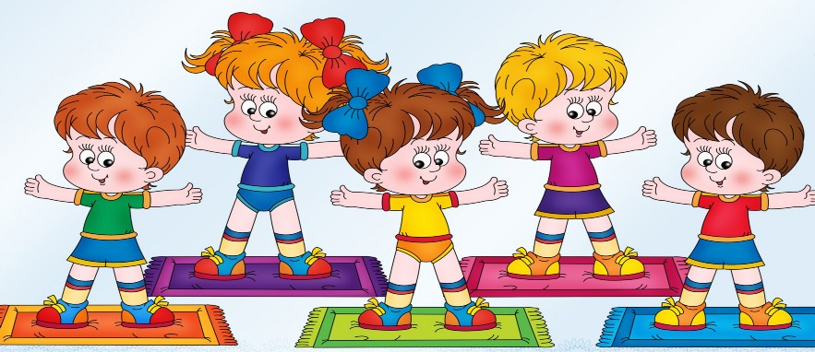
Сьогодні
06.04.2022
Рухлива вправа.

Slide 8
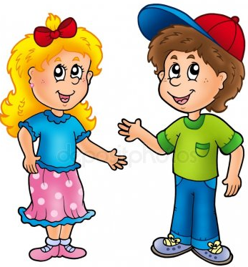
Сьогодні
06.04.2022
Чи знаєте ви, як називають рідного брата вашого тата, маму вашої мами, сина маминої сестри, батька вашого діда?
Підручник.
Сторінка
69

Slide 9
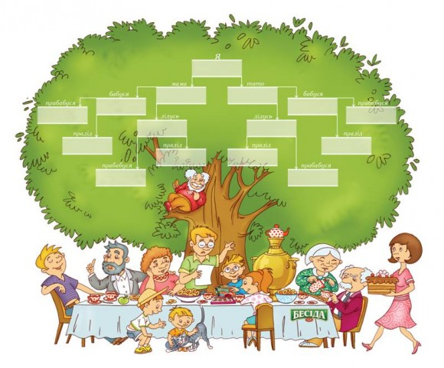
Сьогодні
06.04.2022
Створіть дерево свого роду за зразком чи власним задумом.
Підручник.
Сторінка
70

Slide 10
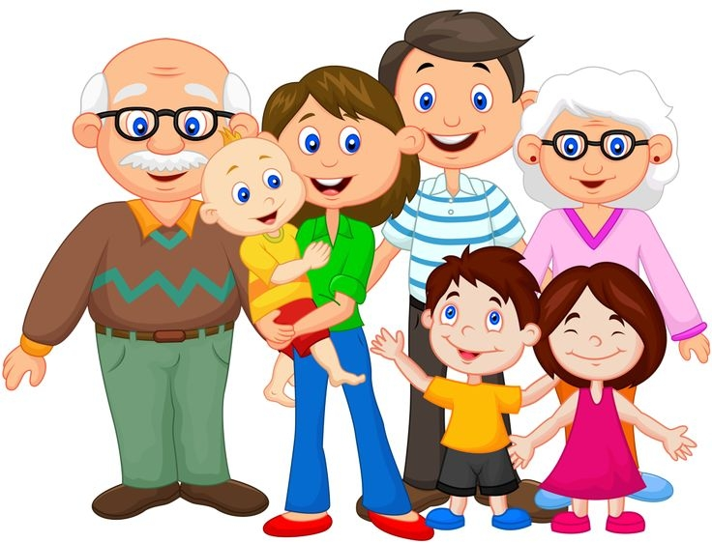
Сьогодні
06.04.2022
Висновок.
Підручник.
Сторінка
69

Slide 11
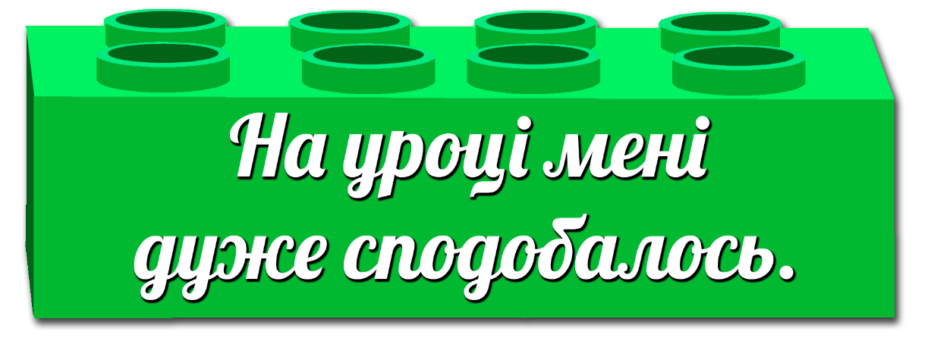
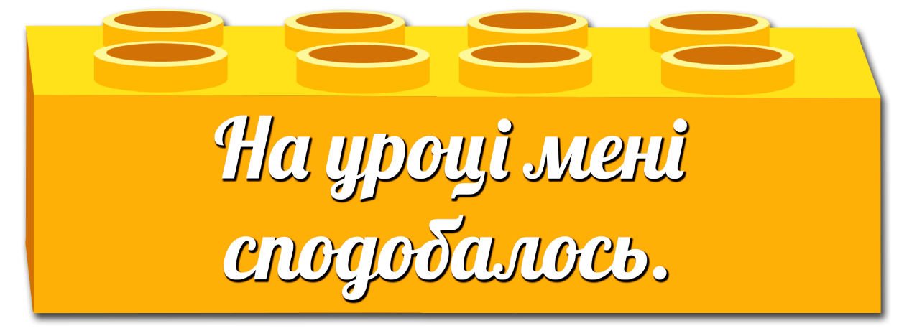
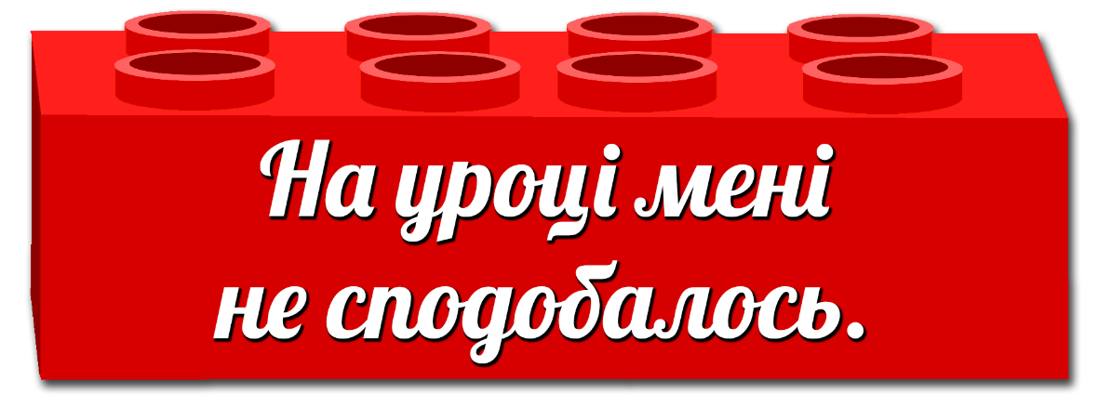
Сьогодні
06.04.2022
Рефлексія. Оберіть відповідну цеглинку лего...

Slide 12
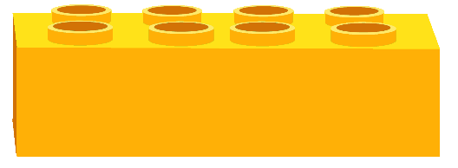
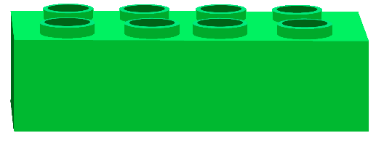
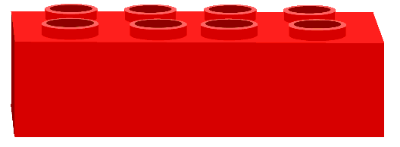
Сьогодні
06.04.2022
Рефлексія. Створимо пірамідку нашого настрою.

